Slide 1
Comité Económico y Social Europeo
Comité Económico y Social Europeo
Comité Económico y Social Europeo

Slide 2
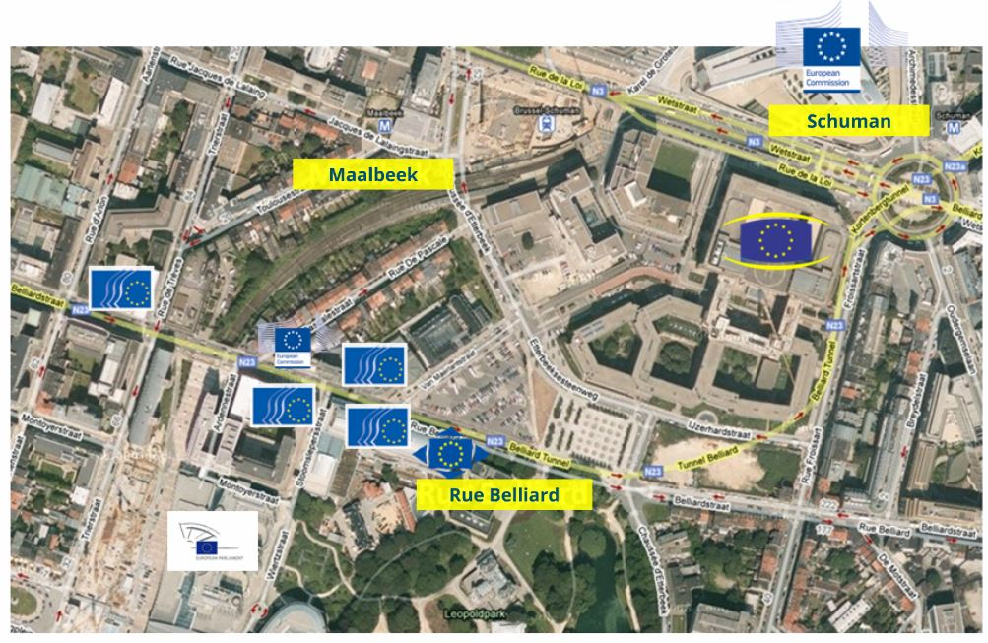
¿Dónde está el CESE?
Comité Económico y Social Europeo
Comité Económico y Social Europeo

Slide 3
¿Qué es el CESE?
Un órgano consultivo
El único que representa a la sociedad civil,
legitimado por el Tratado de Lisboa
Art 13.4 TUE (Tratado de la Unión Europea)
«El Parlamento Europeo, el Consejo y la Comisión estarán asistidos por un Comité Económico y Social y por un Comité de las Regiones que ejercerán funciones consultivas».
Comité Económico y Social Europeo
Comité Económico y Social Europeo

Slide 4
¿Qué significa sociedad civil?
  La «gente de la calle» – ¡A quienes afecta más directamente la legislación de la UE!
  Es decir, los representantes de las organizaciones de
  empresarios
  trabajadores
  intereses diversos (agricultores, profesiones liberales, consumidores, etc.)
Comité Económico y Social Europeo
Comité Económico y Social Europeo

Slide 5
¿Por qué necesitamos un CESE?
El CESE es la única vía de que disponen los grupos de interés europeos para hacer oír su voz de manera oficial e institucionalizada acerca de los proyectos legislativos de la UE
Entonces, ¿el CESE es una especie de lobby?
El Comité es el único lugar de encuentro y foro de diálogo institucional de ámbito europeo que permite alcanzar consensos entre intereses diversos.
Mientras que los lobbies te cuentan la historia desde una sola perspectiva.
¡No, en absoluto!
Comité Económico y Social Europeo

Slide 6
¿Cuál es la estructura del CESE?
Es una asamblea formada por 353 miembros de los 28 Estados miembros de la UE.
Los miembros son elegidos por un período renovable de cinco años.
Son designados por el Consejo de Ministros sobre la base de listas elaboradas por los gobiernos nacionales.
Comité Económico y Social Europeo

Slide 7
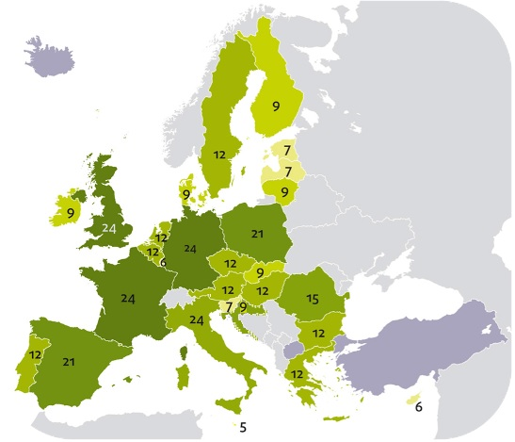
Número de miembros por país de la UE
Comité Económico y Social Europeo

Slide 8
Presidente Vicepresidentes
Henri MALOSSE
Grupo 1
Jane MORRICE
Grupo 3
Hans –Joachim WILMS
Grupo 2
Comité Económico y Social Europeo

Slide 9
Una asamblea dividida en tres GRUPOS
Grupo I – Empresarios
Sectores de la industria, el comercio, las finanzas, etc., tanto de carácter público como privado (la gran empresa)
Grupo II – Trabajadores
Confederaciones de sindicatos nacionales
Grupo III – Actividades diversas
Agricultores, consumidores, economía social, PYME, artesanía y profesiones liberales y ONG sociales y medioambientales
Presidente: Jacek Krawczyk (Polonia)
Presidente: George Dassis (Grecia)
Presidente: Luca Jahier (Italia)
Comité Económico y Social Europeo

Slide 10

Los órganos de decisión del CESE
La presidencia
Elegida por un período de dos años y medio
La Mesa
Elegida por un período de dos años y medio
El Pleno
Designado por los gobiernos nacionales y nombrado por el Consejo de la UE por un mandato renovable de cinco años
Comité Económico y Social Europeo

Slide 11
Los órganos de trabajo del CESE:
6 SECCIONES
Unión Económica y Monetaria y Cohesión Económica y Social – ECO
Mercado Único, Producción y Consumo – INT
Transportes, Energía, Infraestructuras y Sociedad de la Información – TEN
Relaciones Exteriores – REX
Agricultura, Desarrollo Rural y Medio Ambiente – NAT
Empleo, Asuntos Sociales y Ciudadanía – SOC
Joost Van Iersel (Grupo 1)
Martin Siecker (Grupo 2)
Stéphane Buffetaut (Grupo 1)
José María Zufiaur Narvaiza (Grupo 2)
Dilyana Slavova (Grupo 3)
Maureen O’Neill (Grupo 3)
Comité Económico y Social Europeo

Slide 12
Los órganos de trabajo del CESE: otros cinco órganos
  La Comisión Consultiva de las Transformaciones Industriales – CCMI
  El Comité Directivo Europa 2020
  El Observatorio del Mercado Único – OMU
  El Observatorio del Desarrollo Sostenible – ODS
  El Observatorio del Mercado de Trabajo – OMT
Comité Económico y Social Europeo

Slide 13
Metodología de trabajo
En la elaboración de dictámenes –obligatorios, por iniciativa propia o de carácter exploratorio–, las secciones instituyen por lo general «grupos de estudio» y asignan un ponente
Búsqueda continua de un «compromiso dinámico»
Debate constructivo sobre la base de conocimientos técnicos
Votación de los dictámenes en la sección y, posteriormente, en el pleno
El dictamen final se remite a las instituciones europeas y se publica en el Diario Oficial de la UE
Comité Económico y Social Europeo

Slide 14






¿Cómo trabajamos? : los dictámenes
La Comisión, el Parlamento o el Consejo formulan la solicitud
El CESE emprende la iniciativa
Autorización de las actividades por parte de la Mesa
Designación del ponente y de los miembros del grupo de estudio
Redacción del ponente, a menudo con ayuda del grupo de estudio
Examen y aprobación por parte de las secciones
by sections
Aprobación en el pleno
Divulgación del dictamen según proceda
as appropriate
Envío del dictamen a las instituciones de la UE
Comité Económico y Social Europeo

Slide 15
Pautas de trabajo
9 plenos al año
Cada una de las seis secciones se reúne por lo general una vez al mes
Cada grupo de estudio se reúne entre una y tres veces
Los miembros y los distintos órganos de trabajo cuentan con la asistencia de una secretaría general
Comité Económico y Social Europeo

Slide 16
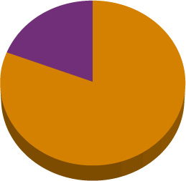
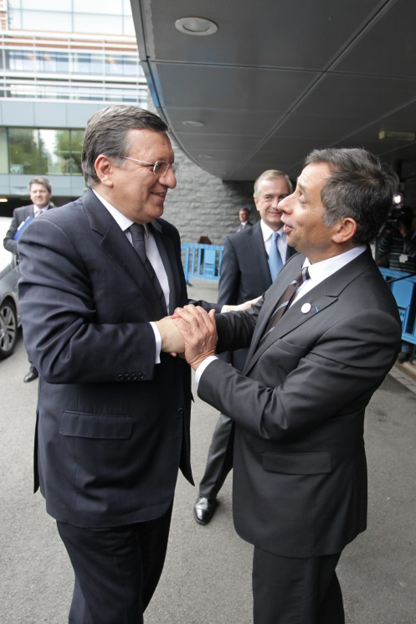
¿Influye el CESE en la legislación de la UE?
Sí. La Comisión Europea sigue las recomendaciones de 4 de cada 5 dictámenes del CESE.
81%
El presidente de la Comisión Europea Barroso y el presidente del CESE Malosse
Comité Económico y Social Europeo

Slide 17
Retos futuros…
Optimizar el papel del Comité como órgano consultivo al servicio del Parlamento Europeo, el Consejo y la Comisión Europea intensificando la cooperación
Mejorar la representatividad y la credibilidad del CESE como el representante institucional de la sociedad civil
Reforzar la presencia del CESE en el debate sobre el futuro de Europa
Comité Económico y Social Europeo

Slide 18
¡Síguenos! ¿Se trata de Europa, se trata de TI!
www.eesc.europa.eu
EESC - European Economic and Social Committee
@EU_EESC
EurEcoSocCommittee
Comité Económico y Social Europeo

